Slide 1
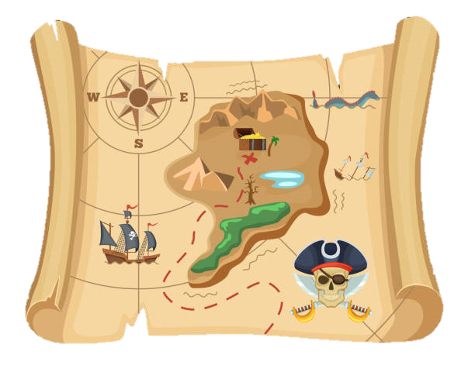
CENTRO ESTIVO PERO PRIMARIA 2024
ESTATE 2024
VIAGGIO ALLA RICERCA DEL TESORO
DAL 10 GIUGNO AL 2 AGOSTO DAL 2 SETTEMBRE AL 6 SETTEMBRE

Slide 2
CENTRO ESTIVO PERO INFANZIA 2024
ESTATE 2024
in natura all’ avventura
DALL’ 1 LUGLIO AL 2 AGOSTO
Per i bambini/e che hanno frequentato l’ultimo anno della scuola dell’ infanzia nell’anno scolastico 2023/2024
DAL 2 SETTEMBRE AL 6 SETTEMBRE
presso primaria Marconi

Slide 3
CRD AIRONE 2024
E’ una COOPERATIVA e ASSOCIAZIONE che da anni offre al territorio servizi educativi per minori e famiglie. Airone si distingue per la sua affidabilità e attenzione verso i bisogni del bambino, progetta e gestisce servizi scolastici e extrascolastici con l’obiettivo di offrire sostegno alle esigenze delle famiglie e dei bambini, rispondendo al bisogno di adeguata aggregazione e senso di appartenenza.
Progetti scolastici
MONDOAIRONE
SERVIZI
OFFERTI
Invernali
CRD
Estivi
Progetti
extrascolastici
Il CRD rappresenta dunque l’impegno di Airone a salvaguardare gli ampi benefici che lo sport, il teatro, la musica, l’arte e tutte le attività laboratoriali multi esperienziali sono in grado di offrire al singolo e al gruppo, come strumenti educativi e di crescita

Slide 4
FINALITA’
CRD AIRONE 2024
CRD AIRONE
principalmente RICREATIVE e SOCIALI per i bambini, che vivono un tempo di pausa dal ritmo scolastico e hanno l'opportunità di continuare a crescere, apprendere e stare assieme in una DIMENSIONE LUDICA e ricca di ESPERIENZE MULTIDISCIPLINARI.

Slide 5
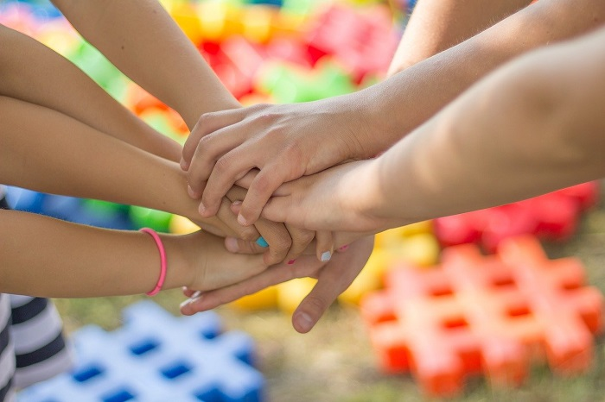
OBIETTIVI del camp PRIMARIA
CRD AIRONE 2024
FARE SQUADRA
SVILUPPARE
AUTONOMIA E PROBLEM-SOLVING
DIVERTIRSI GIOCANDO

Slide 6
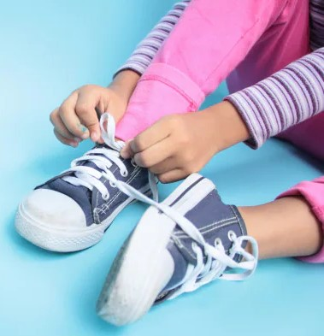
OBIETTIVI del camp INFANZIA
CRD AIRONE 2024
Creare un gruppo solidale
Sviluppare
piccole autonomie
Rendere il gioco un’ attività ludico-educativa

Slide 7
Tematica EDUCATIVA
ESTATE 2024
VIAGGIO ALLA RICERCA DEL TESORO
Un viaggio alla ricerca di sé! L’ obiettivo è quello di rendere il viaggio coinvolgente e divertente dedicando ogni settimana ad
una diversa tematica, che ci guiderà alla scoperta del mondo a 360°.

Slide 8
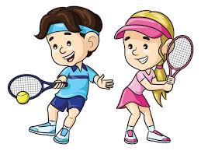
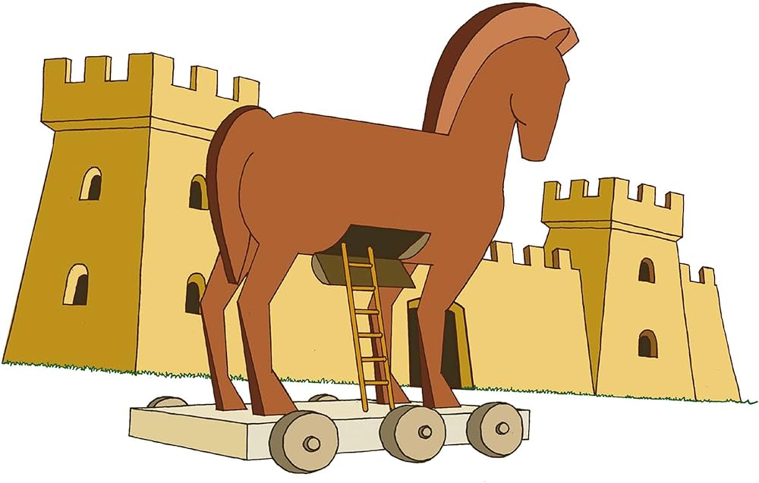
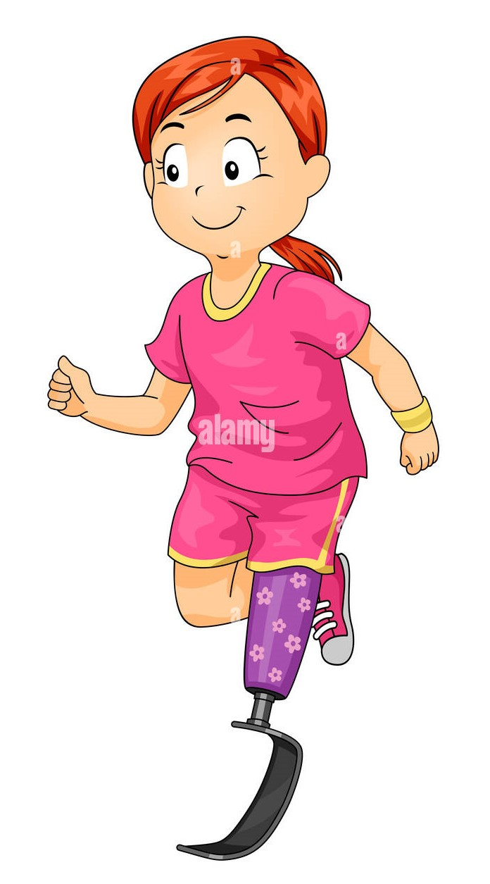
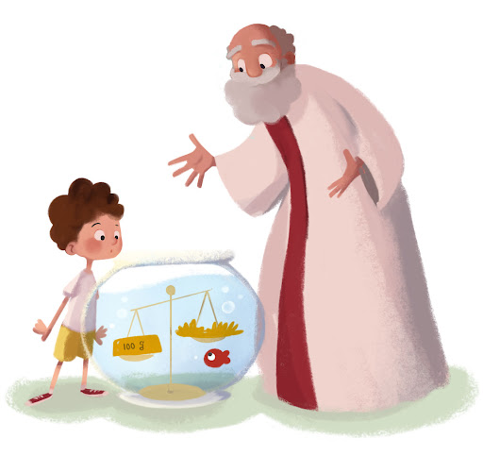
Le settimane di crd PRIMARIA
DIRIGE L’ORCHESTRA IL MAESTRO YRUMA
A CENA CON SHAKESPEARE
IN VIAGGIO CON CRISTOFORO COLOMBO
Alla scoperta della pop art
ALLA CONQUISTA DELL’ Oro
IN SELLA…SI PARTE!
UN SALTO DI QUALITÀ
LE CRONACHE
DI NARNIA
VAGABONDAGGIO CON ARCHIMEDE
Ogni settimana di CRD saremo accompagnati da una materia specifica. Attraverso i racconti degli educatori ascolteremo favole e storie uniche che ci condurranno verso mondi lontani e diversi, educando alla bellezza e alle possibilità della diversità dentro e fuori di noi.

Slide 9
LE NOSTRE ATTIVITA’
CRD AIRONE 2024
LE BOTTEGHE
ANIMATION TIME
ARTE
TEATRO
MUSICA
RICICLO
SCIENZE
HAPPY ENGLISH
MOTORIA-SPORTIVA
PSICOMOTRICITÀ
SFIDE A SQUADRE
COMPETIZIONI E GARE
GRANDI GIOCHI
WATER GAMES

Slide 10
Tematica EDUCATIVA
ESTATE 2024
in natura
all’ avventura
«LA NATURA» è il tema pensato per i più piccoli che nasce dall’intenzione di stimolare i bambini dell’infanzia all’osservazione e all’esplorazione della realtà che li circonda con curiosità e rispetto.

Slide 11
Le settimane di crd INFANZIA
AMICO ALBERO
GUARDA BENE
OVUNQUE E’ NATURA
UN GIARDINO STRAORDINARIO
VITA DA APE
PESCIOLINO E’ STATO IL PRIMO
Ogni settimana di CRD saremo accompagnati da un Albo illustrato. Attraverso i racconti degli educatori ascolteremo favole e storie uniche che ci condurranno verso mondi lontani e diversi, educando alla bellezza e alle possibilità della diversità dentro e fuori di noi.

Slide 12
LE NOSTRE ATTIVITA’
CRD AIRONE 2024
LABORATORI CONNESSI
AL TEMA CONDUTTORE
LABORATORI EXTRA TEMATICI
ARTISTICO
TEATRALE
MUSICALE
PSICOMOTORIO
RI-USO
PICCOLI ARTIGIANI
CREATIVO
SENSORIALE
DI COOPERAZIONE
MOTRICITA’ FINE
WATER GAMES
GIORNATA VALORE AGGIUNTO
HAPPY ENGLISH

Slide 13
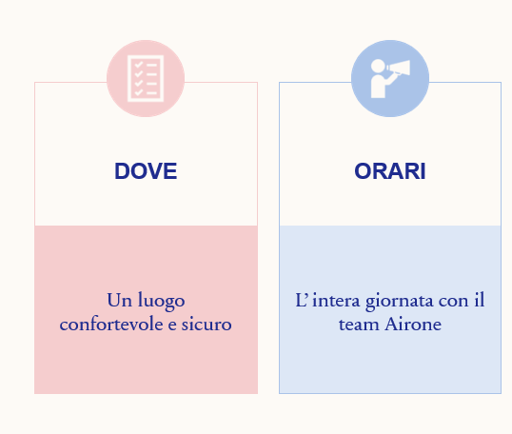
DETTAGLI CHIAVE DEL CAMP
CRD AIRONE 2024
DOVE
ORARI
ISCRIZIONI
CONTATTI
Un luogo confortevole e sicuro
L’ intera giornata con il team Airone
Chiari e accessibili
Comodamente da casa con un click
A disposizione per qualunque necessità

Slide 14
DOVE – PRIMARIA
CRD AIRONE 2024
SCUOLA PRIMARIA «MARCONI»

Slide 15
DOVE - infanzia
CRD AIRONE 2024
SCUOLA INFANZIA CERCHIATE

Slide 16
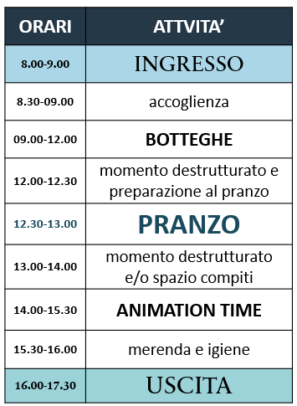
Orari primaria
CRD AIRONE 2024
GIORNATA TIPO AL CRD
INGRESSO: dalle 8.00 alle 9.00 USCITA: dalle 16.00 alle 17.30

Slide 17
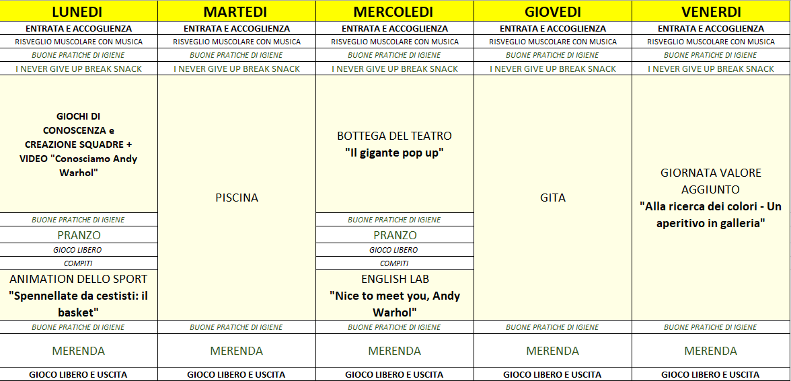
SETTIMANA TIPO

Slide 18
Orari INFANZIA
CRD AIRONE 2024
GIORNATA TIPO AL CRD
ORARI | ATTVITA’
8.00-9.00 | INGRESSO
9.00-09.30 | accoglienza
09.30-11.30 | BOTTEGHE
11.30-12.00 | momento destrutturato e preparazione al pranzo
12.00-13.00 | PRANZO
13.00-14.00 | momento destrutturato e/o nanna
14.00-15.30 | BOTTEGHE
15.30-16.00 | merenda e igiene
16.00-17.30 | USCITA
INGRESSO: dalle 8.00 alle 9.00 USCITA: dalle 16.00 alle 17.30

Slide 19
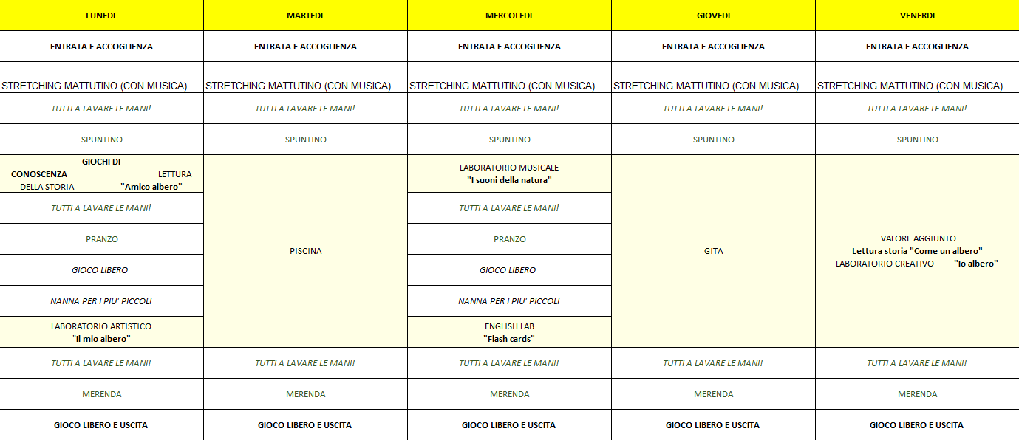
SETTIMANA TIPO

Slide 20
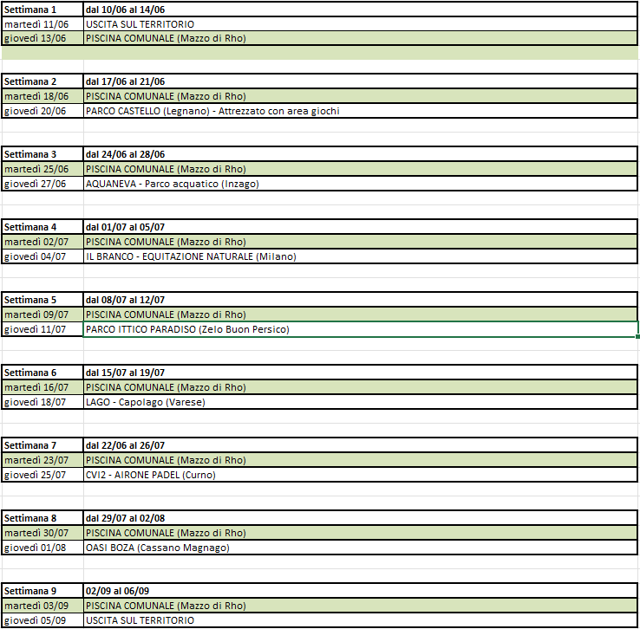
GITE ED USCITE
CRD AIRONE 2024

Slide 21
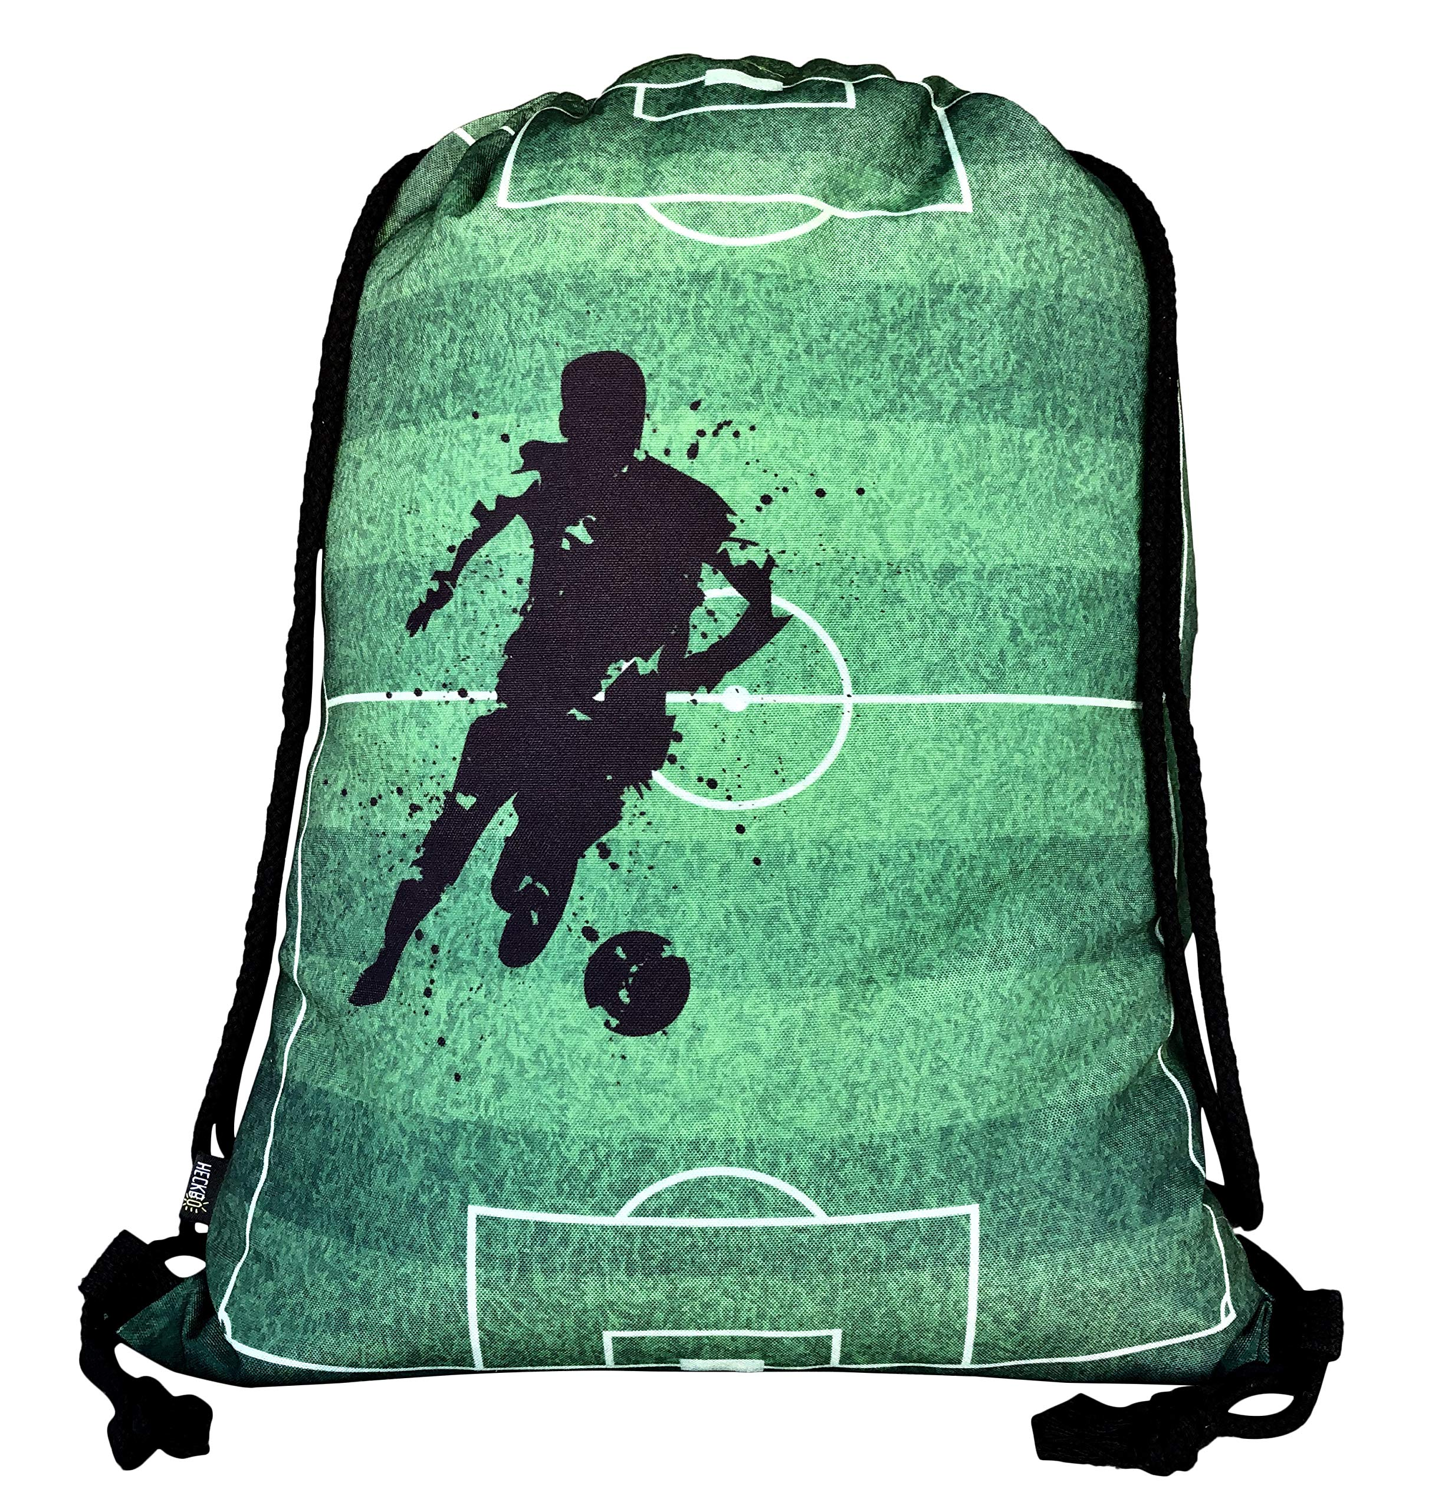
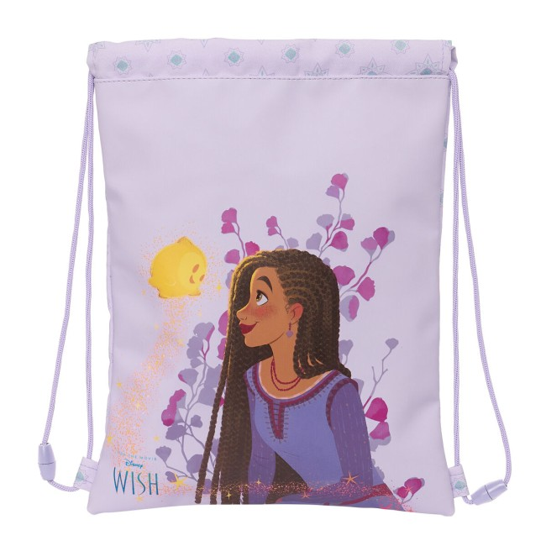
COSA METTERE NELLO ZAINETTO?
primaria
CRD AIRONE 2024
Cambio completo
Crema solare
Cappellino
Spray per le zanzare
Fazzoletti
Una borraccia
Compiti/materiale scolastico
Merenda
Costume per i giochi d’acqua

Slide 22
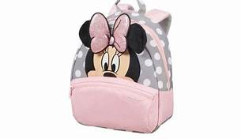
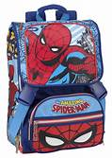
COSA METTERE NELLO ZAINETTO?
INFANZIA
CRD AIRONE 2024
Cambio completo
Crema solare
Cappellino
Spray per le zanzare
Fazzoletti
Una borraccia
Lenzuolino e cuscino per la nanna
Merenda
Costume per i giochi d’acqua

Slide 23
contatti
…GRAZIE PER L’ ATTENZIONE…
peroaironecre@gmail.com
035/0077953
www.laironecooperativasociale.it

